Slide 1

MPDD-AVG YOUNG · PHQ-9 REGRESSION · BINARY / TERNARY CLASSIFICATION
MPDD：面向 PHQ-9 预测的多模态抑郁检测
行为动态特征、稳健融合与语音探索
张子路 郭子逸 龚正硕 丁一鸣 蒋一鸣 谈亮
汇报人：丁一鸣
IMU + Big5
OpenFace AU
Speech
CCC / Classifier
01 / 17
Notes:
大家好，我们这次做的是面向 PHQ-9 预测的多模态抑郁检测。核心不是单独做一个语音模型，而是围绕 PHQ-9 回归、二分类和三分类，比较哪些行为信号在当前数据上能稳定泛化。

Slide 2
CONTENTS
01
任务说明
02
数据分析
03
方法演进
04
语音探索
02 / 17

Slide 3
TASK DEFINITION
多模态记录进入模型，最终同时考核回归与分类
这决定了后续不能只优化 PHQ 排序，还要单独处理分类边界。
输入模态
输出与评分
PER SUBJECT · MULTI-EVENT RECORDS
建模管线
PHQ-9
连续抑郁分
IMU 步态
12 ch
metric: CCC
feature
ranker
人格描述
Big5
Binary
是否抑郁
calibrate
validate
metric: F1
OpenFace
710/frame
Ternary
正常/轻度/重度
语音
audio
特征工程 + 小模型 + 融合校准
metric: Kappa
核心挑战：模态丰富，但训练样本少，
高维时序特征容易过拟合。
Score = mean(F1, CCC, Kappa)
03 / 17
Notes:
这个任务的输出有三类：PHQ-9 连续分、是否抑郁的二分类，以及正常、轻度、重度的三分类。最终分数由 F1、CCC 和 Kappa 共同决定，所以后面的每个方法都要同时考虑回归排序和分类边界。

Slide 4
DATA & MODELING CONSTRAINTS
数据与指标约束决定了方法不能只追求模型复杂度
小样本不是主题，但它解释了为什么我们强调低维特征、浅层模型、集成与校准。
数据事实
模态维度与建模风险
88
训练样本
模态 / 表征
维度规模
策略
单个复杂模型很容易记住训练集
IMU
12 通道时序
只用前三维加速度
22
测试样本
榜单反馈波动大，本地 CV 只作方向参考
OpenFace
710 维 / 帧
选 43 个 gaze/AU 关键列
10
wav2vec2
1024 维 / 帧
保留为探索，未进最终
重度类样本
三分类 Kappa 对少数类特别敏感
opensmile
65 维时序
声学动态特征 + 泛化验证
PHQ 标签离散且右偏，12-15 分缺失，
PHQ output
回归 + 分类
回归头与分类头拆开优化
因此有序回归比连续外推更稳。
因此最终路线强调：低维手工动态特征 + 浅层模型 + 多路融合 + 指标校准。
04 / 17
Notes:
数据规模是这个任务的关键约束：训练集 88 人，测试集 22 人，PHQ 分布离散且偏斜，重度样本尤其少。这决定了我们不能只堆高维深度模型，而要做特征裁剪、浅层模型、多 seed 集成和谨慎的泛化验证。

Slide 5
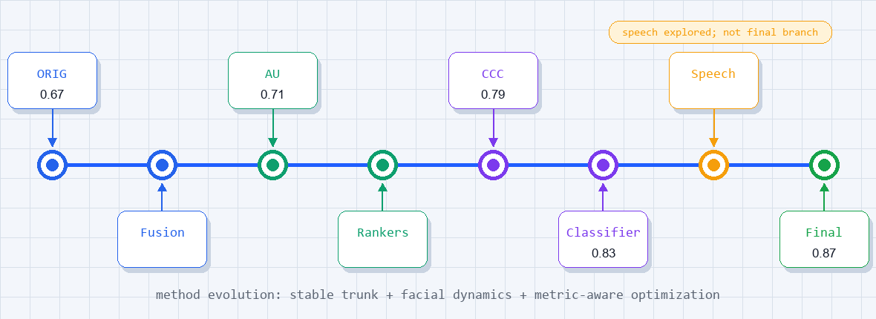
METHOD EVOLUTION
方法演进主线：从主干到最终融合
语音探索是独立技术线，但最终有效主线主要来自 IMU/人格、面部动态、校准和分类头。
八个阶段
0
ORIG baseline
Score ≈ 0.67
1
初期融合筛选
验证互补性与冗余
2
面部 AU 突破
Score ≈ 0.71
3
四路面部 ranker
速度 / 疲劳 / 频谱
核心探索问题
4
CCC 方差校准
CCC ≈ 0.88
84 次提交，每次阶段跃迁背后的技术原因：
5
独立分类头
Score ≈ 0.83
1. 为什么 ORIG 稳定但上限有限
2. 为什么面部动态是关键突破
6
语音系统探索
声学 / 嵌入 / ASR
3. 为什么校准和分类头带来后期提升
7
最终可复现管线
Score ≈ 0.87
4. 为什么语音探索有价值但未稳定泛化
05 / 17
Notes:
我们的工作可以按八个阶段理解：先复现 ORIG 主干，再筛选多模态信号，随后发现面部 AU 的互补价值。后期主要靠四路面部动态 ranker、CCC 校准和独立分类头提升，语音部分则作为系统探索，最后没有纳入最终融合。

Slide 6
STAGE 0 / ORIG BASELINE
IMU + 人格有序回归提供稳定主干
先构建低维、可复现、不过拟合的主干，再讨论其它模态是否带来互补信息。
约 33 维步态特征
IMU 步态
频带能量比例 · 自相关周期性
只取前三维加速度
步伐峰间隔 · 三轴相关性
StandardScaler
ax / ay / az
合加速度幅值统计
0.67
OrdinalRidge
独立榜分
PHQ 看作有序标签
baseline
人格描述
拼接成约 38 维
避免缺失分段的连续外推
英文文本正则解析
33 gait + 5 personality
Big Five 5 dims
核心
ORIG = gait dynamics + Big Five + ordinal regression
把 PHQ 离散标签、小样本风险和 IMU 生理信号特点结合起来，形成一个可靠锚点。
06 / 17
Notes:
第一阶段是 ORIG baseline，用 IMU 前三维加速度和 Big Five 人格特征做有序回归。这个主干分数约 0.67，说明步态和人格有稳定信息，但表达的是相对粗粒度的行为和个体差异，上限有限。

Slide 7
STAGE 1 / FUSION SCREENING
融合不是堆模态，而是筛出真正补充主干的信息
早期阶段的核心工作是判断哪些信号有互补性，哪些只是把过拟合带进来。
尝试过的融合方向
筛选判据
ORIG + IMU
early audio
单独 IMU 项信息冗余
本地涨分，榜单不稳
1
是否与 ORIG 互补
相关性不能太高，也不能只是噪声
embeddings
face AU
2
是否有临床动机
心理运动迟缓、疲劳、动态单调
维度高，增益不稳定
开始显示互补性
3
是否引入过拟合
维度、参数量和样本量必须匹配
关键发现
面部动态信号与 IMU/人格主干最互补；
音频虽然探索充分，但早期无法稳定兑现。
结论：面部 OpenFace 是下一阶段的主要突破口。
07 / 17
Notes:
第二阶段我们尝试把不同模态直接融合，但很快发现融合不是越多越好。有些信号和 ORIG 冗余，有些在本地验证有效但榜上不稳，真正值得保留的是能提供互补行为信息、并且临床动机清楚的特征。

Slide 8
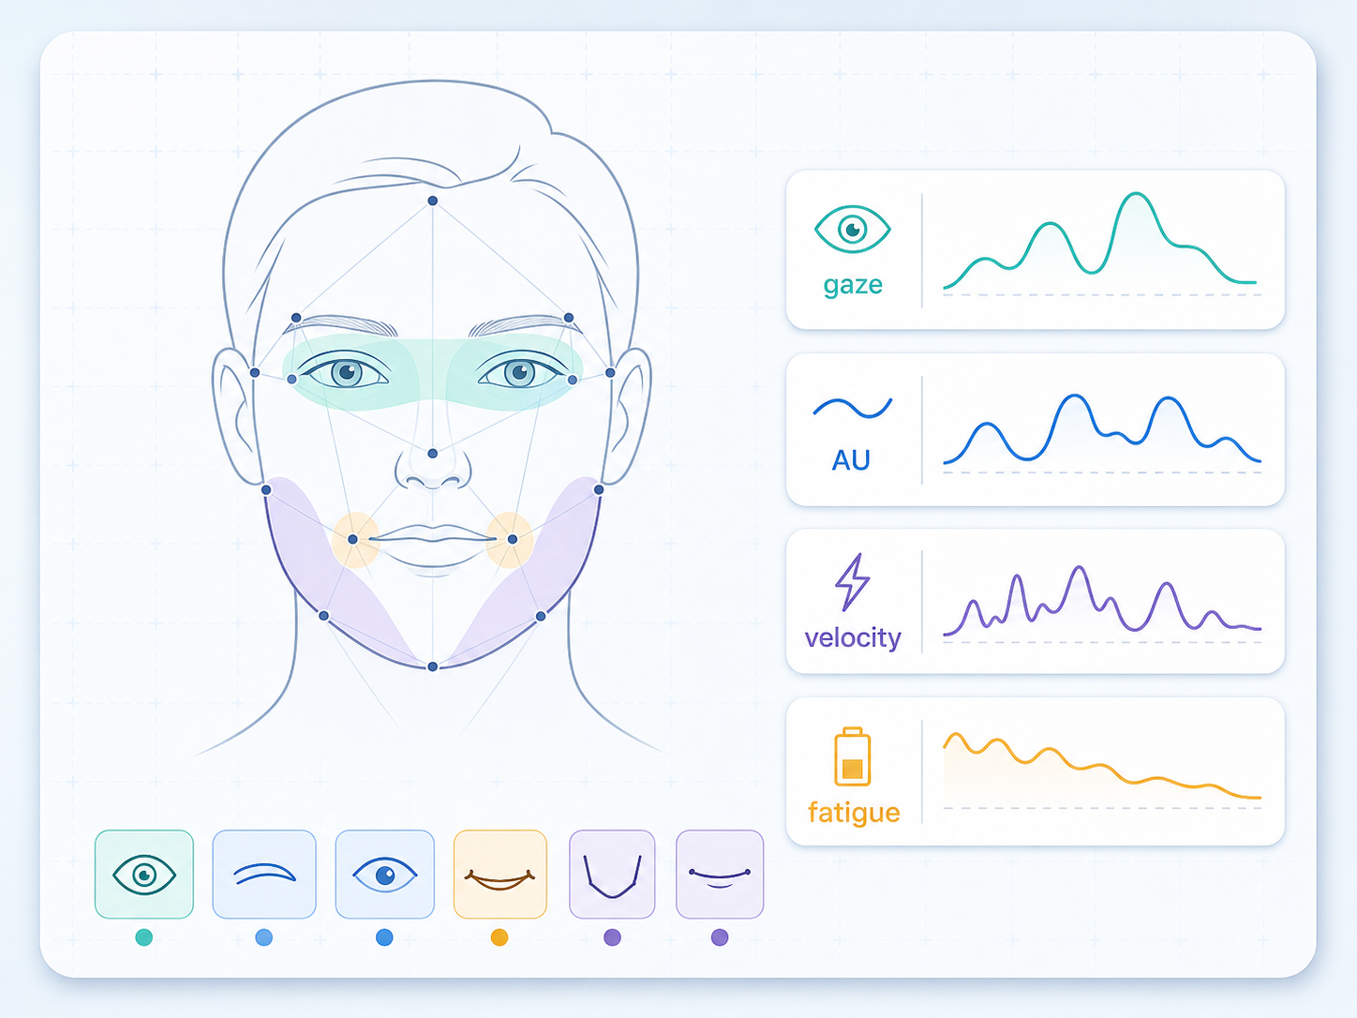
STAGE 2 / FACIAL AU BREAKTHROUGH
面部动态补足了 IMU 没有的行为信号
抑郁相关心理运动迟缓不仅体现在步态，也可能体现在表情幅度、速度和单调性上。
OpenFace 原始 710 维，但只保留 43 个关键列
8
17
18
gaze 注视方向
AU 强度
AU 存在
为什么有效
指标变化
IMU 描述整体运动，面部 AU 描述
0.68 → 0.706
表情运动学，两者捕捉的是不同层面
Score 进入 0.71 附近
的行为信号。
CCC 从约 0.55 提升到约 0.62
模态突破：面部动态提供了主干没有的信息。
AI diagram placeholder: face mesh + AU dynamics + fatigue trace
08 / 17
Notes:
面部特征是第一个明显突破点。我们从 OpenFace 的每帧 710 维中只选了 43 个关键列，包括 gaze、AU 强度和 AU presence，用来捕捉表情幅度、变化速度和眼动信息。加入面部 AU 后，Score 到约 0.71，CCC 提升到约 0.62。

Slide 9
STAGE 3 / FOUR FACIAL RANKERS
把“面部运动迟缓”拆成四个互补视角
不是只求一个面部特征，而是把速度、后段状态、疲劳轨迹和频谱节律分开建模。
auvel
e3only
fatigue
auspec
三事件 mean / std / velocity
只使用 event_3 动态统计
event 间均值差
AU 时序频谱
逐帧绝对差均值直接刻画
后段任务可能更能暴露疲劳、
比较 event1、event2、event3 的
低/中/高频能量、谱熵、
表情活跃度与迟缓程度。
注意力下降和抑郁状态。
面部均值漂移轨迹。
主频，描述动态节律。
387 dims
129 dims
129 dims
645 dims
行为含义：表情速度
行为含义：后段状态
行为含义：疲劳轨迹
行为含义：节律单调
最终回归融合：
ORIG + auvel + e3only + fatigue + auspec
五路信号覆盖步态、人格与多视角面部动态。
09 / 17
Notes:
随后我们把“面部运动迟缓”拆成四个互补视角。auvel 看表情速度，e3only 看后段任务状态，fatigue 看事件之间的疲劳轨迹，auspec 看 AU 时序频谱和节律单调性。这样比单一面部特征更能覆盖抑郁相关的动态行为变化。

Slide 10
STAGE 3 CONT. / ENSEMBLE RANKERS
小样本下，稳定性来自浅层模型与多 seed 集成
单次 MLP 训练不可靠，因此把每一路面部特征训练成稳定 ranker，再做平均与融合。
4
每一路 ranker 的训练配方
面部 ranker
auvel / e3only / fatigue / auspec
input d
96 GELU
48 GELU
PHQ rank
50
seed / ranker
训练细节
平均预测降低随机性
loss = CCC loss + light MSE
optimizer = AdamW, lr=1e-3, weight_decay=1e-3
mixup = 2000 virtual samples / epoch, epochs = 400
≈200
小模型
用集成处理训练随机性，而不是相信某一次小样本深度训练。
4 路 × 50 seed
10 / 17
Notes:
建模上我们保持浅层和稳定：每路 ranker 是 d 到 96 到 48 到 1 的小 MLP，用 CCC loss 加轻 MSE，并做 50 个 seed。四路 ranker 加起来约 200 个小模型，再通过 mixup 降低训练随机性，这是适合小数据条件的稳健策略。

Slide 11
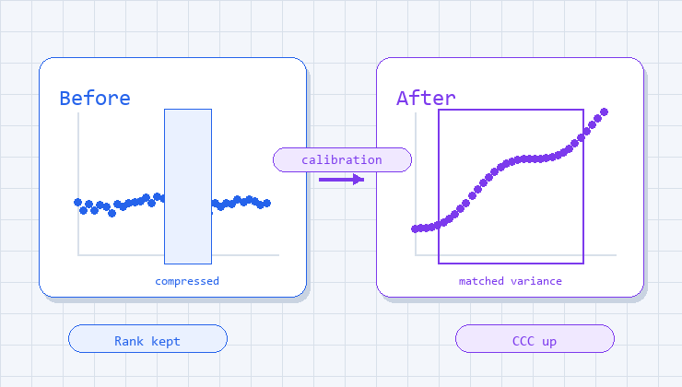
STAGE 4 / CCC CALIBRATION
校准比继续堆模型更有效
CCC 不只看排序，还惩罚预测均值偏移和方差失配；小样本预测常常过度收缩。
CCC 的三个约束
CCC = 2Cov(y,ŷ) / (Var(y)+Var(ŷ)+bias²)
排序相关性、均值对齐、方差对齐同时影响得分。
问题
方法
预测排序还可以，
对 PHQ 预测做 moment
但分布收缩到均值附近，
matching / 分布对齐，
CCC 被方差项压低。
基本不改变排序。
AI diagram placeholder: before/after moment matching
CCC ≈ 0.65 → 0.88
Score 约 0.72 → 0.79
11 / 17
Notes:
第四阶段的关键是看懂 CCC。CCC 不只奖励相关性，还会惩罚均值偏移和方差失配，而小样本模型的预测常常收缩到均值附近。我们做 moment matching 和方差校准，基本保留排序，但把预测分布对齐，使 CCC 从约 0.65 提升到约 0.88。

Slide 12
STAGE 5 / CLASSIFICATION HEAD
回归排序好，不等于分类边界好
当 CCC 提升后，F1/Kappa 仍停滞，说明分类目标必须拆出来单独优化。
早期做法
瓶颈
拆分类头
0.83
PHQ → threshold
F1 / Kappa stuck
independent head
分类头后
二/三分类由阈值导出
分类边界与回归排序不完全一致
用面部 + 步态双模态确认
双模态一致性规则
分类头解决的是另一个目标
分类判断不再只依赖 PHQ 阈值，
而是要求面部与步态信号在关键边界上形成一致证据。
CCC high
F1/Kappa
face signal AND gait/personality signal → class decision
回归排序与分布
分类边界与类别一致性
目标是减少单一路径误判，尤其是三分类中重度样本稀缺带来的不稳定。
因此后期需要“回归头 + 分类头”双目标收口，而不是只调 PHQ 阈值。
12 / 17
Notes:
CCC 提升后，F1 和 Kappa 仍然会卡住，因为分类边界不是回归阈值的简单副产品。所以我们拆出独立分类头，并用面部和步态信号做一致性确认，减少单一路径误判。分类头后整体分数到约 0.83，最终收口到约 0.87。

Slide 13
STAGE 6 / SPEECH EXPLORATION MAP
语音探索覆盖声学、嵌入、序列模型和 ASR
语音线不是只做一次失败尝试，而是沿“临床声学 → 深度表征 → 语义证据 → 动态迟缓”逐步验证。
路线
特征 / 方法
想捕捉的抑郁线索
结论
6
临床声学
F0 / jitter / shimmer
音高、嗓音质量、能量变化
补充不足
类路线
HNR / loudness
openSMILE + IMU
声学统计与主干早期融合
语音能否补足步态 / 人格
榜上不稳
判断在本数据集上
对比冗余和互补性
能否带来稳定泛化增益。
高维语音嵌入与传统谱特征
wav2vec2 / MFCC
1024-d frame embedding
深层语音状态表征
过拟合强
GRU + attention
openSMILE / wav2vec2 时序建模
访谈过程中的时间依赖
低于基线
ACOUSTIC / EMBEDDING
深度序列分类
SEQUENCE / ASR
ASR + PHQ 证据
转写文本、症状关键词、PHQ prior
direct / weak / protective
睡眠、疲劳、兴趣、情绪线索
可解释但弱
DYNAMIC SPEECH
e2speech
event_2 openSMILE 65-d
发音迟缓、韵律单调、动态变弱
未稳定增益
mean / std / mean(|delta|)
结论：
语音尝试充分，但在隐藏测试上没有形成可复用的泛化收益；后面重点展示两个代表尝试和失败原因。
13 / 17
Notes:
语音部分我们尝试了多条路线，包括临床声学、openSMILE 与 IMU 融合、wav2vec2 和 MFCC、GRU attention、ASR PHQ 证据，以及 e2speech。它的作用不是装饰性地加一个模态，而是系统验证语音在这个数据集上是否能稳定补充行为动态。

Slide 14
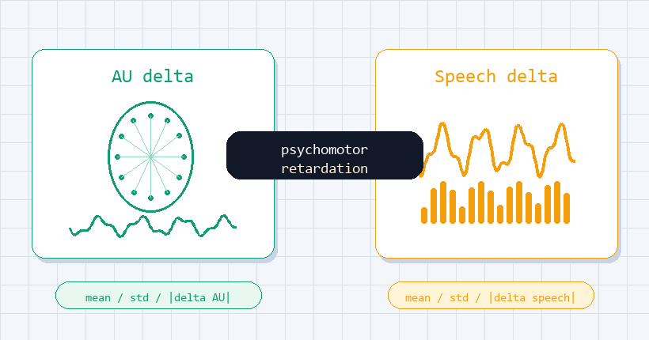
SPEECH ATTEMPT 1 / e2speech
把“面部运动迟缓”迁移到“发音迟缓”
这是语音线中最有设计价值的一次尝试：不是盲用声学特征，而是复用前面有效的动态建模思想。
临床动机
心理运动迟缓可能表现为语速慢、
韵律单调、声学变化幅度小。
特征构造
event_2
65-d
195
访谈片段
openSMILE
dims
mean / std / mean(|delta frame|)
模型策略
AU delta → facial retardation
speech delta → articulatory retardation
浅层 CCC-loss MLP + 多 seed 集成，
保持与面部 ranker 同一套稳健策略。
判断：
方法设计是合理的，但隐藏测试没有带来稳定增益，因此不进入最终融合主干。
valuable attempt, weak generalization
14 / 17
Notes:
第一个代表尝试是 e2speech。它的思路是把面部动态迟缓迁移到发音迟缓：从 event_2 的 openSMILE 65 维序列中提取 mean、std 和逐帧差分均值，得到约 195 维特征，再用浅层 CCC MLP 和多 seed 集成。这个设计有临床动机，但隐藏测试没有形成稳定增益。

Slide 15
Audio
ASR
Evidence
Prior
SPEECH ATTEMPT 2 / ASR + PHQ EVIDENCE
ASR + PHQ-9 语义证据线：可解释，但泛化偏弱
把“说了什么”转成 PHQ 症状证据，用于验证语义信息是否能补充声学和行为动态。
event_1 原始语音音频
↓
DashScope qwen3-asr-flash ASR 转写
↓
PHQ-9 九个条目关键词证据抽取
↓
direct / weak / protective 证据计数
↓
PHQ item prior
↓
PHQ 总分预测
↓
binary / ternary 分类
证据构造
qwen3-asr-flash
访谈语音转写
direct
weak
protective
直接症状
弱相关线索
保护性表达
关键词域：睡眠、疲劳、情绪、兴趣、自我评价、活动意愿。
输出：PHQ prior + 二/三分类辅助判断。
独立 ASR 提交结果
主要风险
0.4578
0.5833
0.5084
0.2815
转写错误和关键词规则会放大偶然表达；
“说到某个词”不等价于稳定 PHQ 证据。
Score
F1
CCC
Kappa
15 / 17
Notes:
第二个代表尝试是 ASR 加 PHQ-9 语义证据。我们用 qwen3-asr-flash 转写访谈，再按 PHQ 条目构造 direct、weak 和 protective 关键词证据，形成 PHQ prior。这条线可解释，但独立提交 Score 约 0.4578，说明转写误差和关键词规则不足以支撑稳定泛化。

Slide 16
SPEECH NEGATIVE RESULT / WHY NOT IN FINAL MODEL
语音负面结论：做了很多，但没有稳定泛化
最终没有把语音堆进主模型，是一次基于实验证据的取舍，而不是遗漏一个模态。
样本量与维度矛盾
声学混杂因素强
训练集只有 88 人，而语音序列特征维度高、帧数长，
深度模型很容易学到样本偶然性。
F0、能量、HNR、jitter 等同时受口音、说话习惯、设备和录音条件影响。
88 samples vs 1024-d / sequence features
non-depression confounds
ASR 语义证据有偏
深度序列实证失败
转写错误会改变症状词；关键词规则又可能把偶然表达放大成 PHQ 证据。
GRU + attention 理论上能建模时间依赖，但在当前规模下没有超过传统主干。
transcription noise + rule amplification
sequence capacity > available supervision
关键实证对比：语音深度序列模型没有超过基线
baseline F1 ≈ 0.7972
openSMILE + GRU F1 ≈ 0.5856
wav2vec2 + GRU F1 ≈ 0.5227
最终取舍：
语音探索保留为方法贡献和负面发现；最终融合只纳入在隐藏测试上更稳定的行为动态信号。
16 / 17
Notes:
语音没有进入最终模型，主要有四个原因：样本量和高维序列特征不匹配，声学特征受口音、习惯和录音条件影响，ASR 语义证据会放大偶然表达，深度序列模型实证上低于基线。所以语音探索的贡献在于验证边界，而不是强行堆进最终融合。

Slide 17
FINAL RESULT / MULTIMODAL DEPRESSION DETECTION
总结：临床动机、稳定泛化的信号下的多模态抑郁检测
从主干复现、面部动态、指标校准到语音负面结论，最终形成一条可解释、可复现的技术路线。
0.87
Score 里程碑
最终分数
不堆叠所有模态，
0.87
0.83
判断哪些信号稳定有效。
0.79
Final
Classifier
0.71
Calibration
最终主干：IMU/人格 + 面部动态 + CCC 校准 + 分类头。
0.67
CCC ≈ 0.88
ORIG
Face AU
语音作为系统探索与负面发现保留在方法贡献中。
milestone values are approximate leaderboard-oriented scores
任务闭环
行为动态特征
指标感知优化
语音边界验证
同时优化 PHQ 回归、二分类与三分类
把面部 AU 拆成速度、后段状态
疲劳和频谱四个视角。
用分布校准修正 CCC 瓶颈，
再用独立分类头收 F1/Kappa。
声学、嵌入、序列、ASR 多线探索后，
给出不纳入最终模型的证据。
17 / 17
Notes:
最后总结一下，分数从 ORIG 约 0.67，到面部 AU 约 0.71，再通过校准到约 0.79、分类头到约 0.83，最终约 0.87。我们的核心贡献是建立了面向抑郁检测的多模态方法路线：用稳定主干、面部动态、指标感知校准和分类头提升效果，同时用语音探索说明哪些信号在当前数据上暂时不可靠。

Slide 18
谢谢
组员贡献： 张子路（1/6） 郭子逸（1/6） 龚正硕（1/6）
丁一鸣（1/6） 蒋一鸣（1/6） 谈亮（1/6）

